Slide 1

ЛЕКАРСТВЕНА ПОЛИТИКА В БЪЛГАРИЯ
НОРМАТИВНА РЕГУЛАЦИЯ НА ЦЕНООБРАЗУВАНЕТО. ПЛС.
РАЗХОДИ ЗА ЛЕКАРСТВОПОТРЕБЛЕНИЕ
МЕДИЦИНСКИ УНИВЕРСИТЕТ – ПЛЕВЕН
ФАКУЛТЕТ „ОБЩЕСТВЕНО ЗДРАВЕ“
ЦЕНТЪР ЗА ДИСТАНЦИОННО ОБУЧЕНИЕ
Лекция № 6
Доц. Д-р Пенка Стефанова,д.м

Slide 2
ЦЕНООБРАЗУВАНЕ И РЕГУЛИРАНЕ НА ЦЕНИТЕ НА ЛЕКАРСТВЕНИТЕ ПРОДУКТИ
Към Министъра на здравеопазването е създаден НАЦИОНАЛЕН СЪВЕТ ПО ЦЕНИ И РЕИМБУРСИРАНЕ НА ЛЕКАРСТВЕНИ ПРОДУКТИ.
Съветът е колективен орган, който се състои от председател и 6 – ма членове:
Трима лекари или фармацевти
Двама юристи
Двама икономисти
Председателят и членовете на Съвета се избират и освобождават с Решение на Министерски съвет по предложение на Министъра на здравеопазването.
Функции на Съвета:
Регулира пределните цени на ЛП, които се отпускат по лекарско предписание;
Регулира цените на ЛП, включвани в Позитивен лекарствен списък (ПЛС) и заплащани с публични средства;
Регистрира максимални продажни цени на дребно на ЛП, които се отпускат без лекарско предписание.

Slide 3
ЦЕНООБРАЗУВАНЕ НА ЛЕКАРСТВЕНИТЕ ПРОДУКТИ, ВКЛЮЧЕНИ В ПЛС И ЗАПЛАЩАНИ С ПУБЛИЧНИ СРЕДСТВА
Производител
Х – най-ниска цена, заплащана от обществените фондове на реферираните страни
Търговец на едро (Дистрибутор)
Х . 7% (х≤ 10 лв.)
Х. 6% (10 лв. < X ≤ 30 лв.)
x. 4% (х > 30 лв., х. 4% < 10 лв.)
Търговец на дребно (Аптека)
x . 20% (х≤ 10 лв.)
x. 18 % (10 лв. < х ≤ 30 лв.)
x. 16 % (х > 30 лв., х . 16% < 25 лв.)
Цена на реимбурсиран лекарствен продукт
P = x + x . (7%, 6%, 4%) + x . (20%, 18%, 16%) + 20% (ДДС)

Slide 4
Когато няма цена на производител в посочените страни, като резервни референтни страни се използват цените в съответната валута и в евро в Белгия, Чехия, Полша, Унгария, Дания, Финландия и Естония.
Принципите на ценообразуване и референтните държави в случаите на реимбурсирани ЛП и ЛП по лекарско предписание са идентични. И в двата случая регулирането на цените се основава на въведена система за външно референтно ценообразуване.
Надценките за търговия на едро и дребно с ЛП са нормативно установени, като е възприета регресивна схема за маржове с максимален стойностен лимит, съответно от 10 лв. и 25 лв.
Заявената цена от производителя за ЛП без лекарско предписание не се регулира и не се прилагат принципите за външно референтно ценообразуване.

Slide 5
ПОЗИТИВЕН ЛЕКАРСТВЕН СПИСЪК
ПЛС се изготвя и поддържа от СЦРЛП и включва ЛП, отпускани по лекарско предписание и заплащани със средства от:
  бюджета на НЗОК,
  от държавния бюджет, за лечение на СПИН, на инфекциозни заболявания, извън обхвата на задължителното здравно осигуряване.
  от бюджета на лечебните заведения по чл. 5 от Закона за лечебните заведения и от бюджета на лечебните заведения с държавно и/или общинско участие по чл. 9 и 10 от Закона за лечебните заведения.
ПЛС включва ЛП, класифицирани по фармакологични групи съгласно кода по анатомо-терапевтично-химичната класификация (АТС), със съответните международни непатентни наименования, принадлежащите към тях наименования, със съответната дефинирана дневна доза/терапевтичен курс, цена по чл. 261а, ал. 1, пределна цена на ЛП при продажбата им на дребно, референтна стойност за дефинирана дневна доза/терапевтичен курс, стойност на опаковката, изчислена на база референтна стойност/терапевтичен курс за дефинирана дневна доза и ниво на заплащане, необходими за лечението им, както и заболявания по международен код на заболяванията (МКБ).

Slide 6
Позитивният лекарствен списък включва:
1. ЛП, предназначени за лечение на заболявания, които се заплащат по реда на Закона за здравното осигуряване;
2. ЛП, заплащани от бюджета на лечебните заведения по чл. 5 от Закона за лечебните заведения и от бюджета на лечебните заведения с държавно и/или общинско участие по чл. 9 и 10 от Закона за лечебните заведения;
3. ЛП, предназначени за лечение на СПИН, на инфекциозни заболявания, на заболявания извън обхвата на Закона за здравното осигуряване, заплащани по реда на чл. 82, ал. 1, т. 8 от Закона за здравето, както и ваксини за задължителни имунизации и реимунизации, ваксини по специални показания и при извънредни обстоятелства, специфични серуми, имуноглобулини;
4. Пределна цена на лекарствените продукти включени в ПЛС.

Slide 8
ПОЗИТИВЕН ЛЕКАРСТВЕН СПИСЪК
ЛП в ПЛС се оценяват съгласно доказателства за ефикасност, терапевтична ефективност, безопасност и анализ на фармакоикономическите показатели.
За определяне стойността на заплащане на ЛП, включени в ПЛС, се изчислява референтна стойност за ДДД по INN и лекарствена форма.
Групиране на лекарствените продукти по INN
Изчисляване на стойността на ДДД на различните лекарствени продукти и определяне на най-ниската стойност
Определената най-ниска стойност на ДДД става референтна за всички лекарствени продукти с едно и също INN и лекарствена форма

Slide 9
ПОЗИТИВЕН ЛЕКАРСТВЕН СПИСЪК
Нивото на реимбурсиране на ЛП по INN и лекарствената фформа се определя в проценти, както следва:
На ЛП, използвани в болничната медицинска помощ – 100%;
На ЛП за лечение на заболявания с хронично протичане, водещи до тежки нарушения на качеството на живот или инвалидизация и изискващи продължително лечение – до 100 %;
На ЛП за лечение на хронично протичащи заболявание с висока степен на разпространение на заболяемостта – до 75%;
За всички други ЛП – до 50%.
Конкретното ниво на заплащане се определя по оценъчен точков алгоритъм.

Slide 10
Националната здравноосигурителна каса заплаща (ЗЗО,Чл. 45. ал.1) :
....
11. предписване и отпускане на разрешени за употреба лекарства, предназначени за домашно лечение на територията на страната;
12. предписване и отпускане на медицински изделия и диетични храни за специални медицински цели, предназначени за домашно лечение на територията на страната, както и на медицински изделия, прилагани в болничната медицинска помощ.
...
С наредбата на Министъра на здравеопазването се уреждат и критериите за определяне на заболяванията, за чието домашно лечение НЗОК заплаща напълно или частично лекарствени продукти, медицински изделия и диетични храни за специални медицински цели.
Списъкът на заболяванията се определя с решение на Надзорния съвет на НЗОК съобразно критериите, определени в наредбата, което се обнародва в "Държавен вестник".
Всички промени в списъка, които предвиждат увеличаване на разходите на НЗОК за лекарствени продукти, медицински изделия и диетични храни за специални медицински цели, не трябва да влизат в сила по-рано от изменението на закона за бюджета на НЗОК за съответната година или от влизането в сила на закона за бюджета на НЗОК за следващата бюджетна година.
Условията и редът за заплащане на лекарствени продукти по чл. 262, ал. 6, т. 1 от Закона за лекарствените продукти в хуманната медицина, на медицински изделия и на диетични храни за специални медицински цели, както и на лекарствени продукти за здравните дейности по чл. 82, ал. 2, т. 3 от Закона за здравето се определят с наредба, издадена от министъра на здравеопазването, по предложение на надзорния съвет на НЗОК.

Slide 11
Условията и редът за сключване на индивидуални договори за заплащане на лекарствени продукти по чл. 262, ал. 6, т. 1 от ЗЛПХМ, на медицински изделия и на диетични храни за специални медицински цели между директора на РЗОК и притежателите на разрешение за търговия на дребно с лекарствени продукти се съгласуват от 9 представители на НЗОК и 9 представители на Българския фармацевтичен съюз, определени съответно от надзорния съвет на НЗОК и управителния съвет на Българския фармацевтичен съюз, в съответствие с наредбата по чл. 45, ал. 9 от ЗЗО и се публикува в ДВ. Условията и редът за сключване на индивидуалните договори съдържат:
1. условията, на които трябва да отговарят търговците на дребно на лекарствени продукти, както и реда за сключване на договори с тях;
2. правата и задълженията на страните по договорите;
3. условията и реда за извършване на дейностите от търговците на дребно с лекарствени продукти;
4. критериите за качество и достъпност на дейностите по т. 3;
5. документация и отчетност;
6. задълженията на страните по информационното осигуряване и обмена на информация;

Slide 12
За ЛП, за които стойността, заплащана от НЗОК, се изчислява чрез групиране, в което не участват ЛП на други притежатели на разрешение за употреба, както и за тези с ново международно непатентно наименование, включени или за които е подадено заявление за включване в ПЛС, НЗОК и притежателите на разрешение за употреба или техни упълномощени представители ежегодно провеждат задължително централизирано договаряне на отстъпки при условия, по ред и по критерии, определени с Наредба.
Договорената отстъпка се разпределя между НЗОК и здравноосигурените лица по критерии и по ред, определени с наредба.
Аптеките, сключили договор с НЗОК, не могат да начисляват върху сумата, заплащана от здравноосигуреното лице, размера на договорената отстъпка от стойността, която НЗОК заплаща.

Slide 13
НЗОК и притежателите на разрешение за употреба или техни упълномощени представители ежегодно провеждат задължително централизирано договаряне на отстъпки за ЛП, приложими при лечението на злокачествените заболявания, заплащани в болничната медицинска помощ извън стойността на оказваните медицински услуги, за които стойността, заплащана от НЗОК, се изчислява чрез групиране, в което не участват лекарствени продукти на други притежатели на разрешение за употреба, както и за тези с ново международно непатентно наименование, включени или за които е подадено заявление за включване в ПЛС. Условията, редът и критериите за заплащане на лекарствените продукти и за договаряне на отстъпки се определят с наредба.
След приключване на договарянето се сключват договори с притежателите на разрешенията за употреба на съответните лекарствени продукти или с техни упълномощени представители. Договорените отстъпки са задължителни за срока на действие на договорите и не могат да се изменят по начин, който води до увеличаване на разходите на НЗОК.
Лекарствените продукти от посочените групи, за които не са договорени отстъпки, не се заплащат от НЗОК.
Договаряните отстъпки не могат да бъдат по-ниски от договорените отстъпки през предходната година.
Изпълнителите на медицинска помощ не могат да закупуват лекарствени продукти на цени, по-високи от цените, получени в резултат на договорените отстъпки.

Slide 14
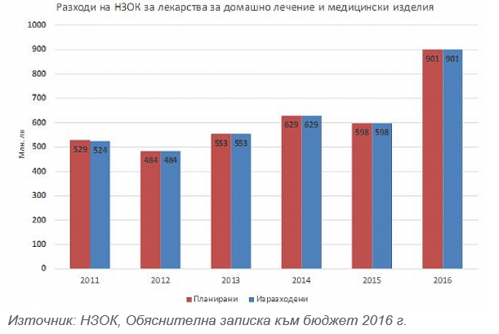
ВЪЗДЕЙСТВИЕ НА ЛЕКАРСТВЕНАТА ПОЛИТИКА ВЪРХУ РАЗХОДА НА
ПУБЛИЧНИ СРЕДСТВА
Страните от ЕС имат сложна и разнообразна регулаторна рамка, която цели да гарантира на населението безопасността, ефективността и качеството на лекарствените продукти.
Анализът на разходите за лекарства в България показва, че относителния дял нараства в сравнение с общите разходи за здравеопазване.
Общият комбиниран пазар на лекарства (продукти с рецепта и без рецепта, болничен и аптечен пазар) е на стойност над 1,7 млрд. евро през 2017 г., или с около 10% повече в сравнение с 2016 година, когато е генерирал близо 1,6 млрд. евро.
Само ръстът при лекарствата с рецепта за 2017 г. е от 12%, след като през 2016 година възлезе на 6,5%, а през 2015 година – на 7,7%.
Съществен фактор за високия ръст на пазара в рамките на изминалата година е високият паралелен износ. На следващо място важен стимул са оказали продажбите на нови медикаменти и по-конкретно противовирусните препарати, основно за хепатит С и новите медикаменти в онкологията.

Slide 15
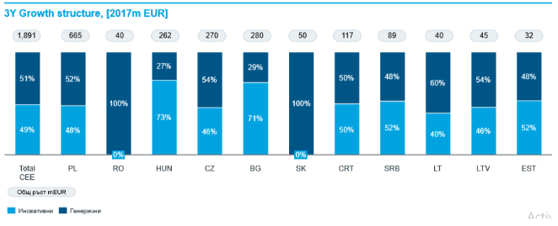
Ръстът в повечето страни е поравно разпределен между иновативни и генерични лекарства освен в Унгария и България.

Slide 16
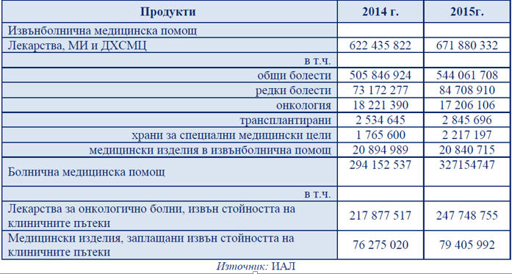
Разпределение на средствата за 2014 – 2015 год.

Slide 17
Лекарствената и реимбурсна политика оказват пряко влияние върху фармацевтичния пазар.
Анализът на данните показва непрекъснато нарастващ дял на аптечния фармацевтичен пазар и относително постоянен дял на болничния пазар, където се прилагат публични търгове за ЛП.
Над 75% от фармацевтичния пазар представляват ЛП по лекарско предписание.
Половината от стойността на фармацевтичния пазар в България е резултат от употреба на оригинални лекарствени продукти.
Реимбурсирането на иновативни ЛП, които нямат добавена стойност за пациента, е основен фактор за увеличаване на разходите за ЛП.

Slide 18



